Slide 1
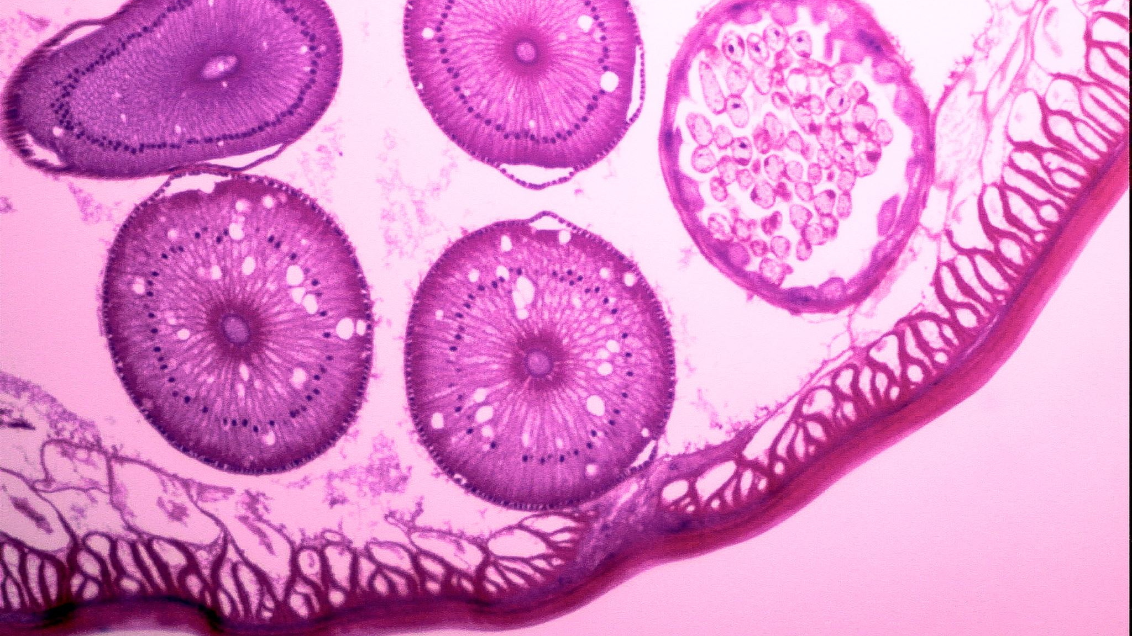
Mitochondrien
Das Kraftwerk der Zelle
Bunea, Langeneder

Slide 2
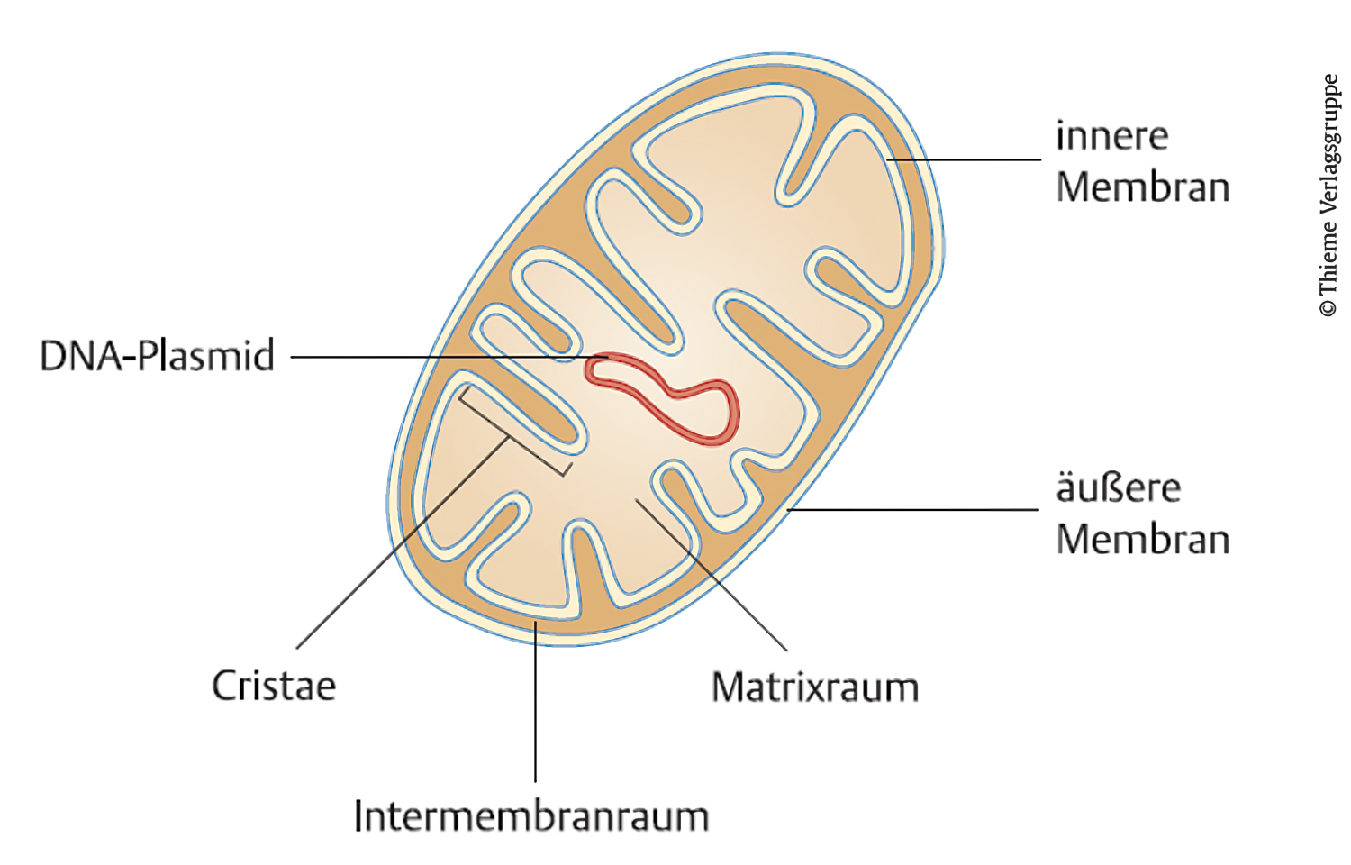
Mitochondrien Aufbau
Doppelmembran-Struktur
Leisten- oder röhrenförmige Einstülpungen
Matrixraum
https://m.thieme.de/viostatics/bilder/vio-2/final/de/bilder/vorklinik/D_mitochondrium-beschriftet.jpg
Aufbau - Typen – ATP – Zellatmung – Funktion - Vorkommen

Slide 3
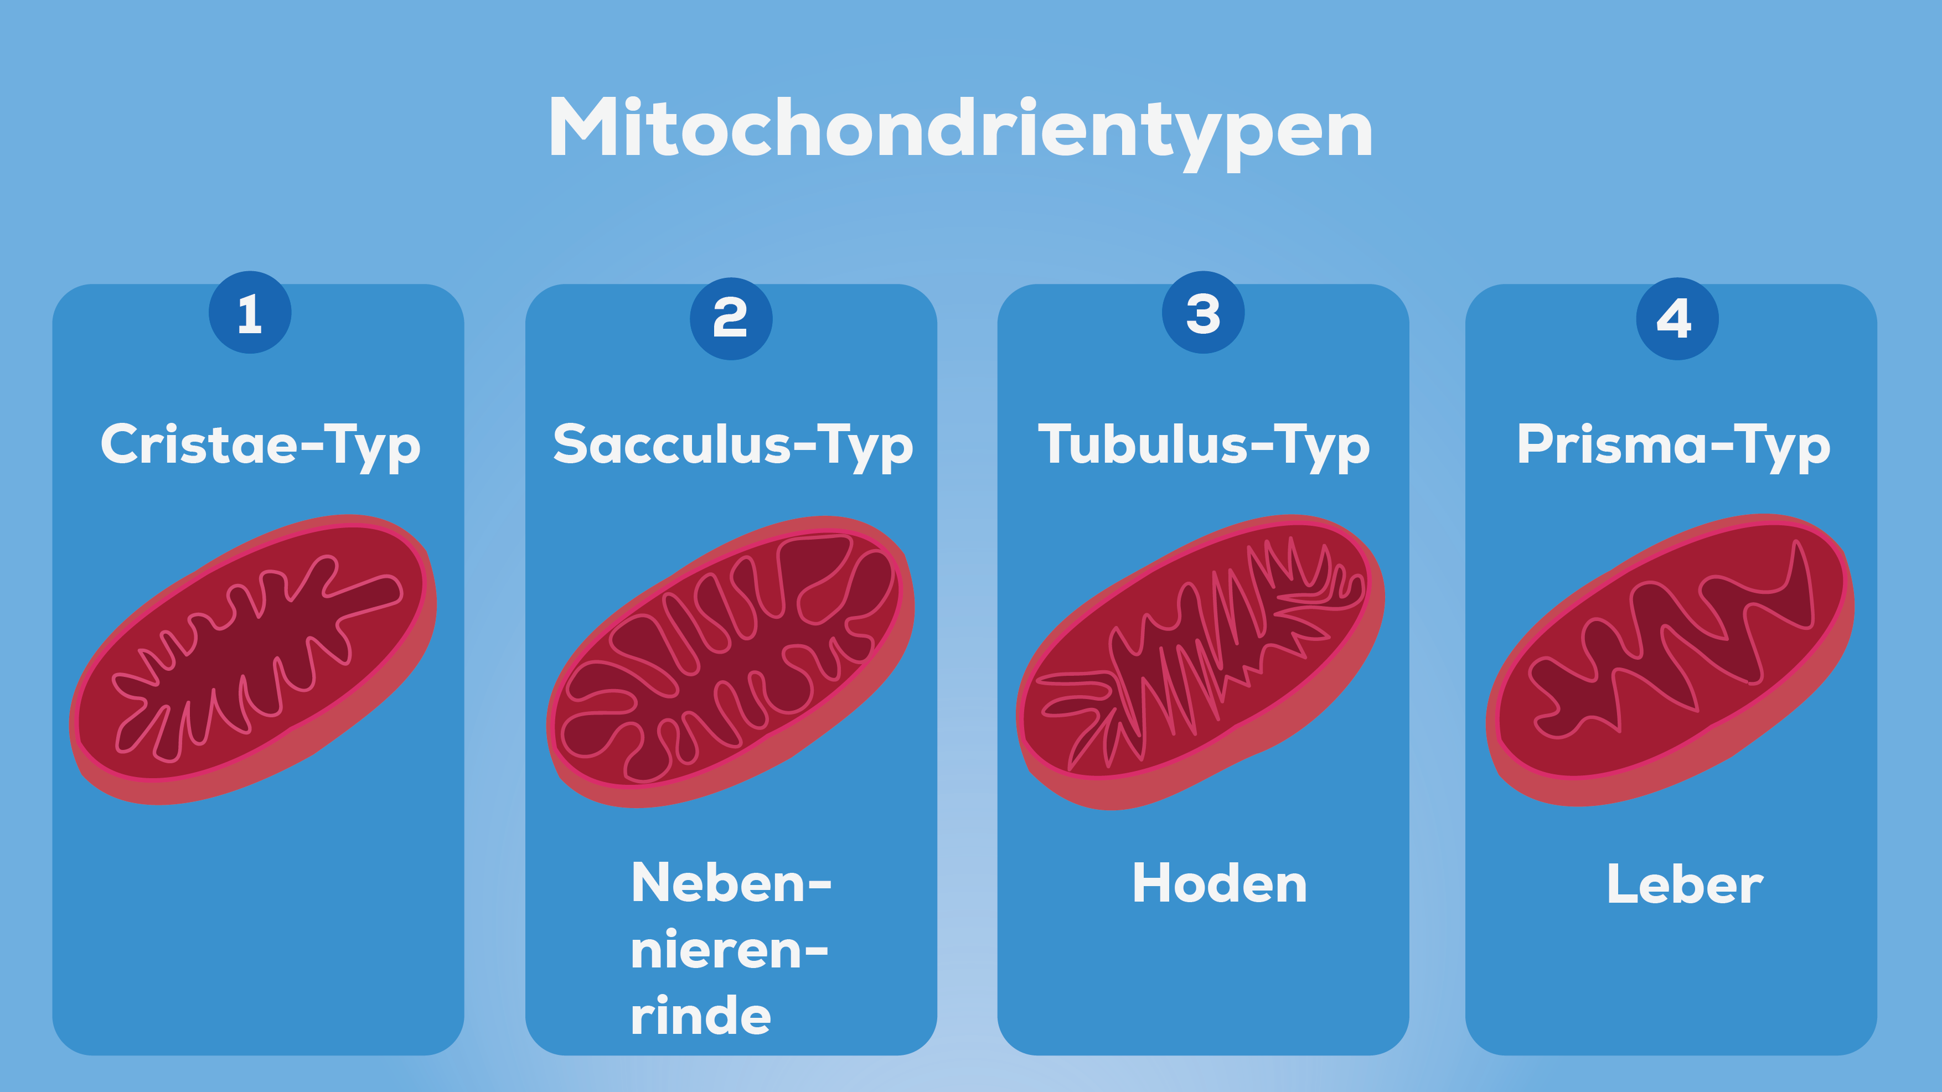
Aufbau - Typen – ATP – Zellatmung – Funktion - Vorkommen
Notes:
Cristae-Typ: kammartige Einstülpungen Cristae genannt
häufigsten vorkommenden Grundtypen.
Sacculus-Typ (Sacculi-Typ): Einstülpungen mit runden Aussackungen
meistens in Zellen der Nebennierenrinde vor.
Tubulus-Typ (Tubuli-Typ): weite, meist schlauchförmige Einstülpungen
vor allem in Zellen, die Steroide produzieren
Hoden und der Nebennierenrinde.
Prisma-Typ: Einstülpungen haben eine dreieckige Form
Leberzellen

Slide 4

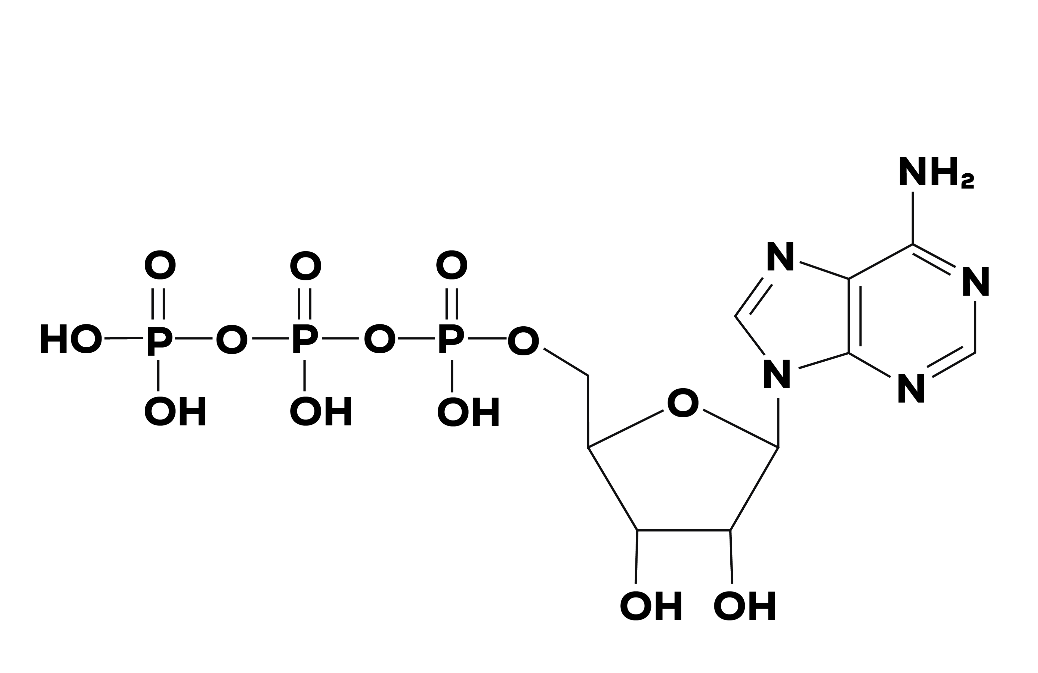
Mitochondrien ATP
Adenosintriphosphat (ATP)
Energielieferant
in jeder Zelle notwendig
Aufbau - Typen – ATP – Zellatmung – Funktion - Vorkommen
Notes:
Adenosintriphosphat
Nukleotid
Energie → Phosphatrest vom ATP abspaltet. → ADP

Slide 5
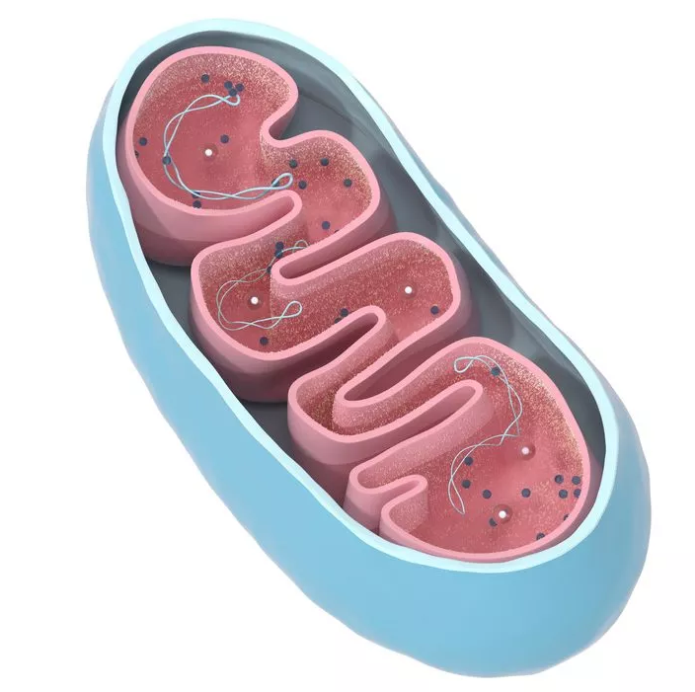
Mitochondrien Zellatmung
Glykolyse
Citratzyklus
Atmungskette
Aufbau - Typen – ATP – Zellatmung – Funktion - Vorkommen
Notes:
Mitochondrien Zellatmung
Gebildet wird ATP innerhalb der Zellatmung . Dabei handelt es sich um einen Stoffwechselvorgang innerhalb der Zellen, den du in drei Abschnitte unterteilen kannst:
Glykolyse : Die Glykolyse läuft im Cytoplasma ab. Bei ihr wird Zucker (Glucose) in zwei Teile, die sogenannten Pyruvat-Ionen, gespalten. Dabei wird ATP gebildet. Die Energie, die davor im Glucosemolekül enthalten war, wird auf das ATP übertragen.
Citratzyklus : Er findet in der Mitochondrienmatrix statt. Bei ihm wird innerhalb eines Kreislaufes ATP freigesetzt.
Atmungskette : Durch die Atmungskette wird die Nahrungsenergie zusammen mit Sauerstoff zu Kohlenstoffdioxid und Wasser verbrannt. Dadurch entsteht die größte Menge an ATP in der Zelle. Die Enzyme für diese ATP-Produktion befinden sich zum Großteil im Matrixraum der Mitochondrien.

Slide 6
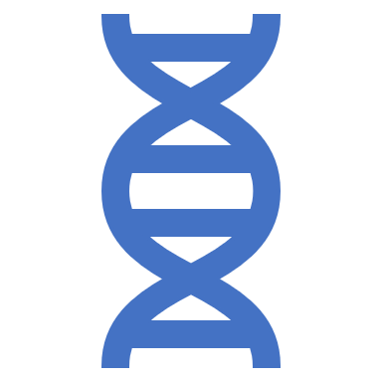
Mitochondrien Funktion
Produktion von Energie (ATP)
Atmungskette
Speichern von Calcium
Apoptose (Zelltod)
Mitochondriale DNA(mtDNA)
Aufbau - Typen – ATP – Zellatmung – Funktion - Vorkommen

Slide 7
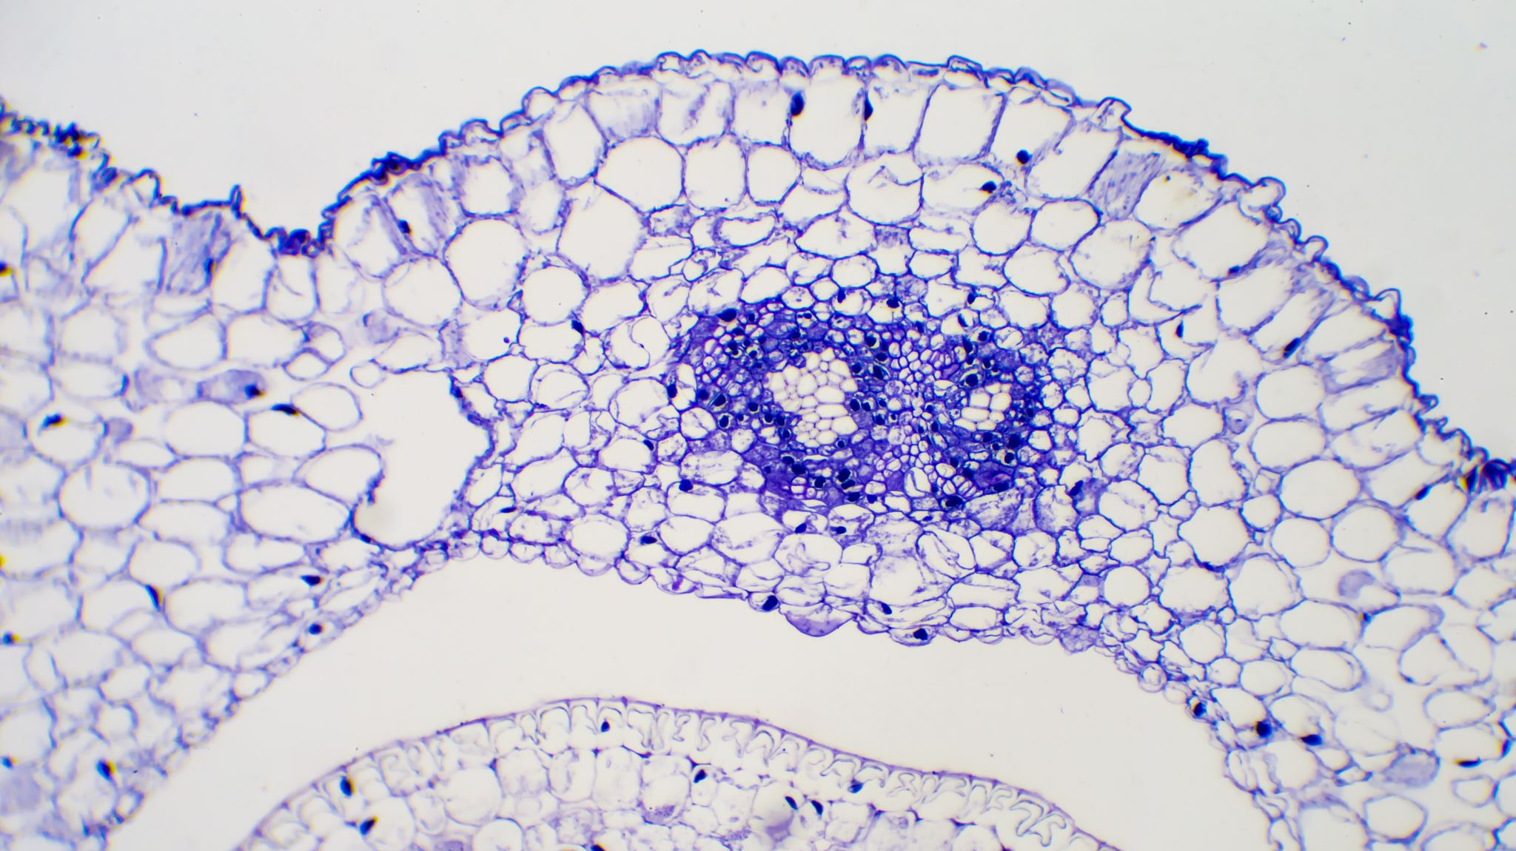
Mitochondrien Vorkommen
Organell in eukaryotischen Zellen
In allen Zellen mit einem Zellkern
Bis zu 2000x
Aufbau - Typen – ATP – Zellatmung – Funktion - Vorkommen

Slide 8
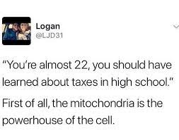
Danke für die Aufmerksamkeit

